Slide 1

Generating In-game 3D Self-Expression using Motion Diffusion Model
: Weekly Progress
Team E: Unreal Neural
박수호 이재훈 제해찬 조용현 차승종
Notes:
Motion diffusion model

Slide 2
Workflow
1. Generate motion using a Motion Diffusion Model
2. Convert npy file to fbx file
.npy file
3. Unreal Engine Plugin
.fbx file
Notes:
프로젝트는 크게 3단계로 나뉜다.
Model에서 motion 생성
생성된 motion을 Unreal Engine에서 사용 가능한 fbx file로 변환
fbx file을 활용하여 unreal engine plugin 개발

Slide 3
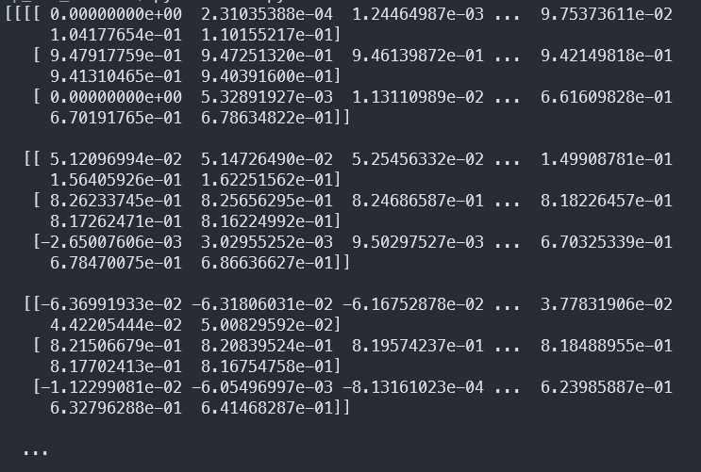
1. Model
- Generating motion using Motion Diffusion Model
results.npy
(1, 22, 3, 120)
We succeeded in generating sample data using the pretrained model.
Notes:
아직 학습된 모델이 없기에 논문에서 제공하는 pretrained model을 활용하여 샘플 데이터를 생성하였다.
그 결과 npy형태의 결과값을 얻을 수 있었다.

Slide 4
2. Convert npy file to fbx file
results.npy
(1, 22, 3, 120)
#repetition
#frame
Each part of the body
xyz positions
Problem?
→ We need joint rotation data to create fbx file, but the model output is position data!
Notes:
Model output으로 나온 데이터를 해석해보면 다음과 같다.
해당 motion을 몇 번 반복하는지
22개의 point로 사람의 신체를 표현한 것
각 부위의 xyz position
프레임 개수
그러나 모델 output으로 나온 numpy 파일은 fbx file로 변환하기 힘들다. 그 이유는 fbx file은 x, y, z축 방향으로의 관절의 회전으로 움직임을 표현하지만, 모델 output은 단순히 신체 부위들의 현재 위치로 움직임을 표현하고 있기 때문이다.
따라서 우리는 이 위치 데이터를 관절의 회전 데이터로 변환해주어야 한다.

Slide 5
2. Convert npy file to fbx file
- SMPL(Skinned Multi-Person Linear model) mesh
SMPL is a realistic 3D model of the human body that is based on skinning and blend shapes and is learned from thousands of 3D body scans.
It can express various types of body and various poses naturally.
Easy to convert to fbx file.
MDM provides a function of rendering output data to SMPL mesh
→ Rendering the model output to SMPL mesh and then converting it to fbx
Notes:
우리는 model의 output데이터를 바로 fbx파일로 변환하지 않고, 먼저 SMPL mesh로 변환한 다음에 이를 fbx 파일로 변환할 것이다.
먼저 SMPL mesh에 대한 간략한 설명이다.
SMPL은 실제 사람의 신체를 스캔한 수천개의 데이터를 바탕으로 만들어진 3D 인체 모델이다.
SMPL의 장점은 다양한 체형을 표현할 수 있고 다양한 포즈를 표현할 수 있다는 것이다.
예를 들어 앉은 자세를 취하게 되면 허벅지가 넓적해지는데, 이런 디테일을 자연스럽게 보정 시켜 주는 것이 SMPL 모델의 장점이다.
우리가 model outpu을 바로 fbx파일로 변환하지 않고 중간 과정을 거치는 이유는, 이 SMPL모델 또한 관절의 회전 기반으로 움직임을 표현하기에 fbx file로 변환하기 훨씬 간단하기 때문이다. 게다가 MDM(motion diffusion model github)에서 output data를 SMPL mesh로 랜더링 하는 기능을 제공하고 있으니, 먼저 output을 SMPL mesh로 랜더링 한 후 fbx file로 변환하는 방법을 쓰도록 한다.
(MDM에서 이 기능을 제공하는 이유는 아마 SMPL이 많이 쓰이는 3D 모델이기 때문에 모델의 활용도를 높이기 위해 제공하는 것 같습니다.)

Slide 6
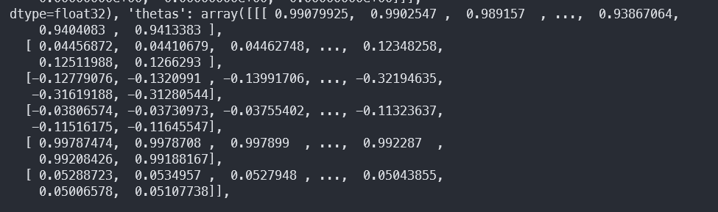
2. Convert npy file to fbx file
- Generating SMPL mesh
→ Motion is expressed as rotation, not position
smpl_params.npy
Notes:
Model output을 SMPL mesh로 렌더링 하게 되면 SMPL 파라미터들을 담은 numpy파일이 생성된다.
Smpl 파라미터 중 thetas라는 값을 보면 알 수 있듯이 더 이상 움직임이 각 부위의 위치가 아닌, 관절의 회전으로 표현되고 있다.
따라서 우리는 앞으로 이 SMPL parameter를 기반으로 fbx 파일을 생성할 것이다.

Slide 7
2. Convert npy file to fbx file
- Generating SMPL mesh
→ Motion is expressed as rotation, not position
smpl_params.npy
Notes:
Model output을 SMPL mesh로 렌더링 하게 되면 SMPL 파라미터들을 담은 numpy파일이 생성된다.
Smpl 파라미터 중 thetas라는 값을 보면 알 수 있듯이 더 이상 움직임이 각 부위의 위치가 아닌, 관절의 회전으로 표현되고 있다.
따라서 우리는 앞으로 이 SMPL parameter를 기반으로 fbx 파일을 생성할 것이다.

Slide 8
Conversion Options
Run ONNX model and rewrite conversion codes in c++ .
Pros: most performant solution
Cons: complicate to implement
Run whole python scripts directly from unreal engine
Pros: easy to implement
Cons: slow
Notes:
파이썬에서는 앞에서 설명한대로 npy to fbx변환을 하면 되는데 언리얼엔진에서는 어떻게 할 것인가? 두가지 옵션이 있다.
1번: 언리얼 엔진 기본 언어는 c++이고 onnx로 모델을 실행하는게 더 속도가 좋기 때문에 기능을 c++에서 구현하는게 좋지만 포맷 변환하는 과정을 c++에서 다시 짜야 한다는 부담이 있다.
2번: 언리얼 엔진은 파이썬도 지원하기 때문에 파이썬 코드를 직접 실행하는 것도 가능하다. 구현하기는 편하지만 실행속도가 느리다는 단점이 있음
일단 2번을 구현해두고, 이후에 1번을 작업하려는게 현재 계획이다.

Slide 9
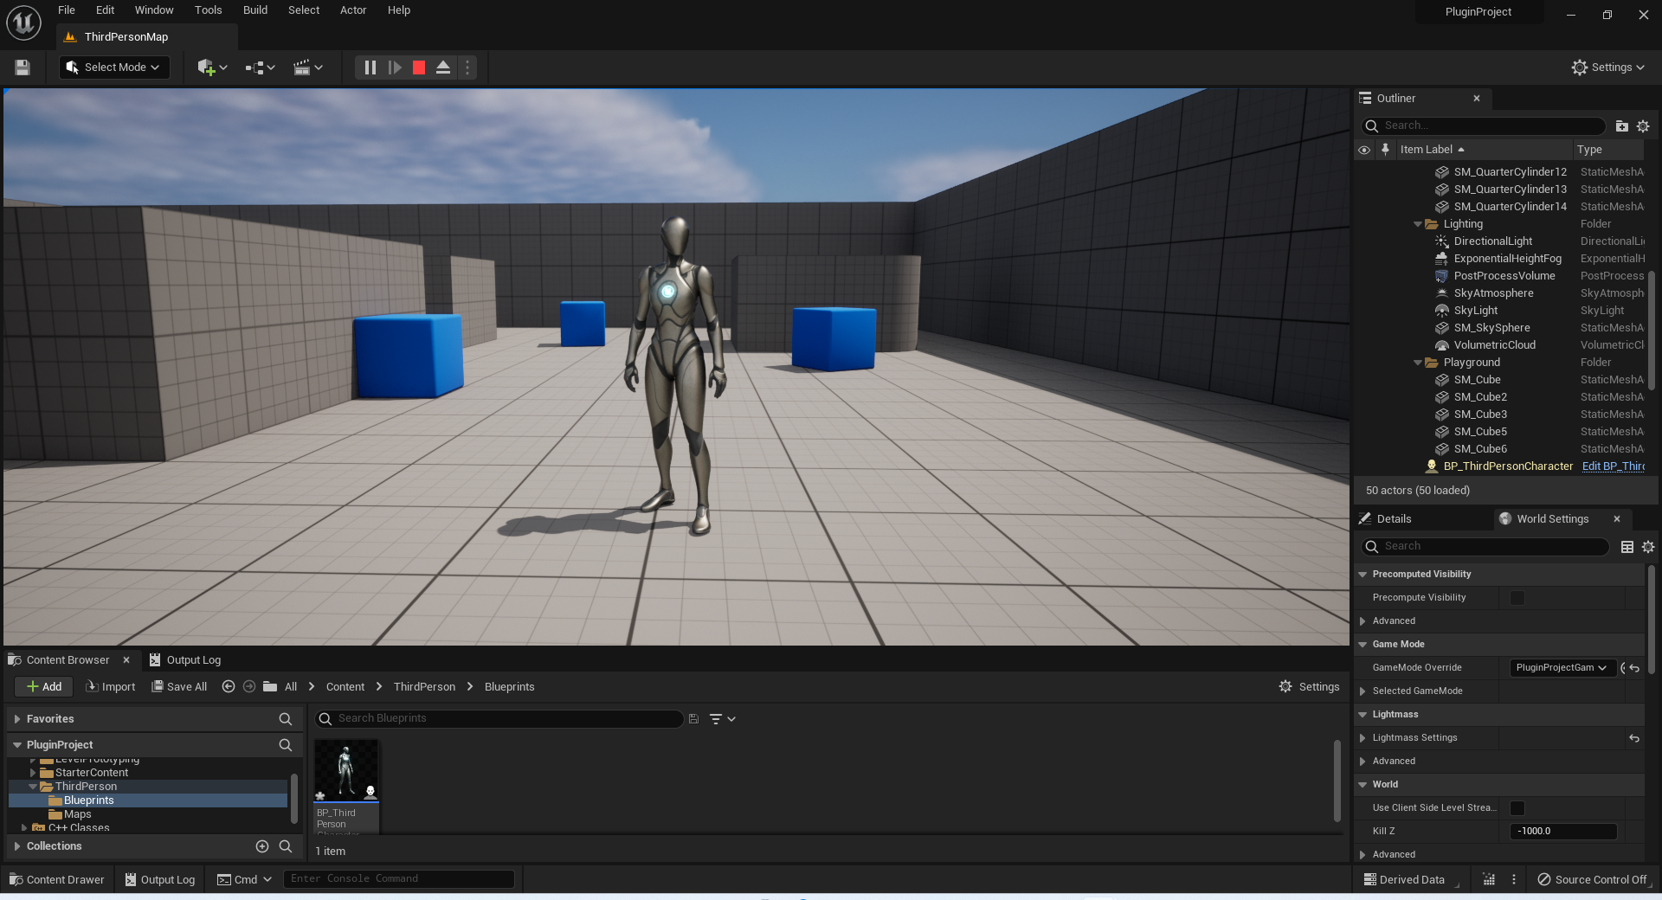
Unreal Engine Progress
Unreal Engine Project Initiated
Notes:
언리얼엔진 진행상황 얘기시작.
언리얼엔진 프로젝트 만들어서 작업을 시작했다. 언리얼 엔진 5.0 버전 사용
프로젝트와 플러그인 구조를 만드는 중

Slide 10
Functional Requirements
Model
Model & Conversion implementation
Blueprint Function Libraries
Format Conversion
Fbx import
Runtime Animation Component
Retargeting
Applying animation to a character
Notes:
언리얼 엔진에서 기능을 세 개의 클래스로 분리하여 개발을 시작했다.
Model
모션 디퓨젼 모델을 포함해서 우리 플러그인의 코어 기능이 구현된 클래스. C++ 또는 python으로 구현. 플러그인 사용자들이 직접 사용하는 클래스는 아니다
2. Blueprint Function libraries
블루프린트는 언리얼 엔진에서 사용하는 노드 연결 방식 비주얼 스크립팅 도구를 말한다(뒷장에 예시 스샷있음). C++에서 작성한 함수를 노드(또는 블록) 형태로 불러와서 언리얼 에디터에서 사용할 수 있다.
Blueprint function libraries는 게임 개발자들이 우리 플러그인의 기능을 쉽게 사용할 수 있는 형태로 함수를 모아놓은 라이브러리이다.
3. Runtime Animation Component
캐릭터 클래스의 child component가 되어 캐릭터와 애니메이션의 연결을 담당한다. 해당 캐릭터를 위한 리타게팅, 애니메이션 스테이트 할당 등의 기능이 포함되어 있다

Slide 11
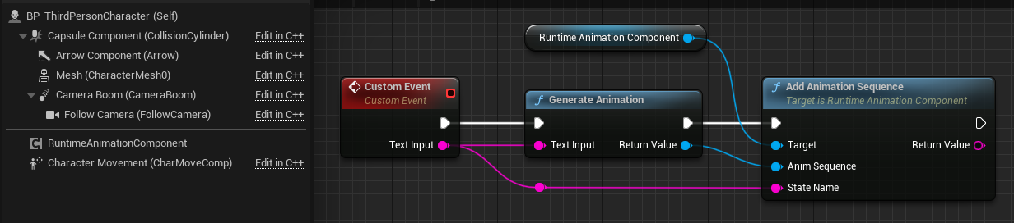
Functional Requirements
Overall Blueprint process
Notes:
플러그인 사용자 입장에서 우리 플러그인을 어떻게 사용하게 될지 예시로 만든 블루프린트(디테일은 생략). 플러그인 사용자 입장에서는 복잡한 c++ 또는 파이썬 코드가 숨겨져 있기 때문에 인풋 아웃풋만 맞춰서 함수를 쓰면 되기 때문에 간편하게 사용할 수 있다.
스샷은 BP_ThirdPersonCharacter라는 캐릭터 블루프린트 클래스 예시다.
빨간색 네모는 캐릭터 클래스 하위에 RuntimeAnimationComponent가 추가된걸 보여준다. (혹시 교수님이 물어보시면 이 위에 Capsule, arrow, camera 등등은 캐릭터의 기본 컴포넌트들이라고 설명해주시면됩니다)
빨간색 Custom Event는 임의의 함수 이름. 다른 곳에서 CustomEvent()를 호출하면 CustomEvent에 오른쪽에 흰색으로 연결된 노드들이 실행된다.
가운데 Generate Animation 노드는 blueprint libraries에 들어있는 함수. 모델을 실행해서 Fbx를 생성한다.
오른쪽은 생성된 애니메이션을 캐릭터의 애니메이션 스테이트에 추가해서 애니메이션을 재생할 수 있도록한다.

Slide 12
Week7 Plan
Model training
Create fbx file using SMPL parameters
Runtime Fbx Importing
Notes:
다음주 계획
모델 학습 시도해보기
SMPL 파라미터를 이용해여 fbx file 생성
언리얼 엔진: 런타임 도중 fbx 임포트하기
(tmi: 그냥 임포트하는건 쉬운데 “런타임” 임포트하는건 외부 라이브러리를 써야되서 조금 어려움)

